Slide 1


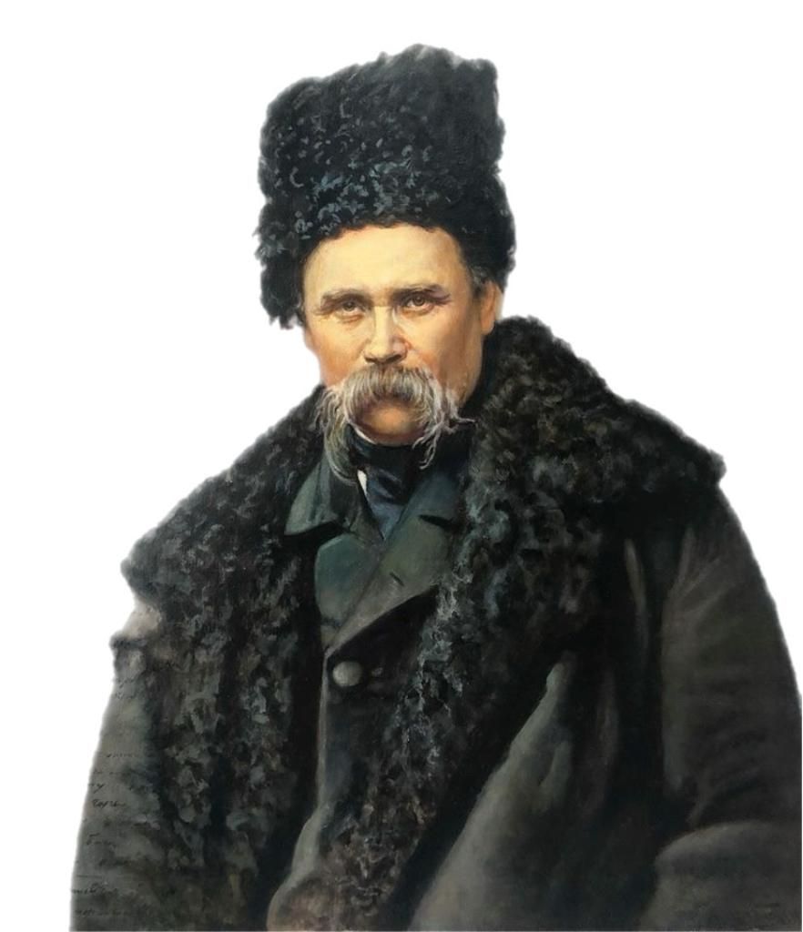
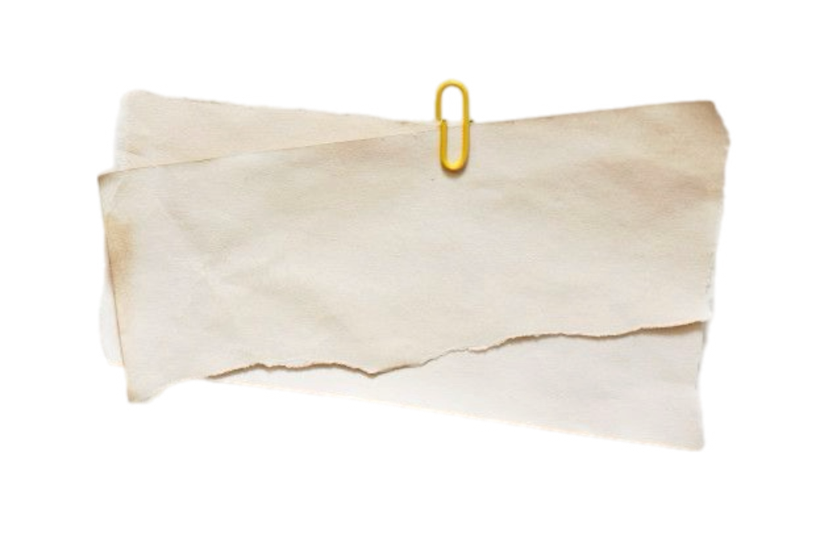

ТАРАС ШЕВЧЕНКО-
СИН УКРАЇНСЬКОГО НАРОДУ

Slide 2



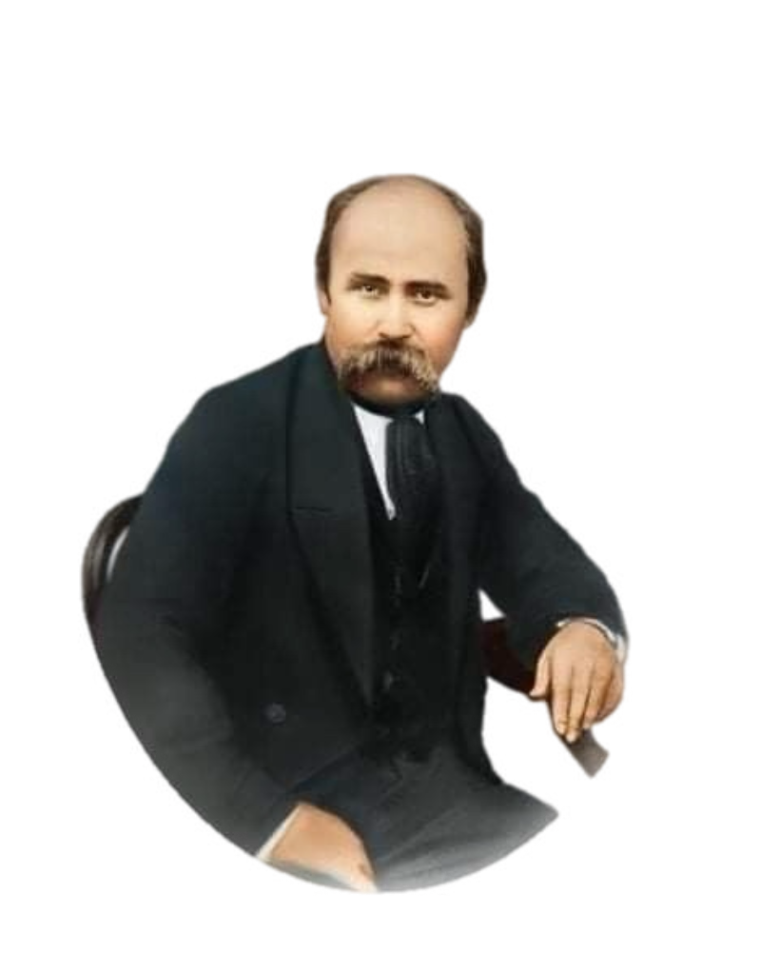
Тарас Шевченко народився 9 березня 1814 року в селі Моринці Пединівської волості Звенигородського повіту Київської губернії. Був третьою дитиною селян-кріпаків Григорія Івановича Шевченка і Катерини Якимівни після сестри Катерини (1804 — близько 1848) та брата Микити (1811 — близько 1870).

Slide 3
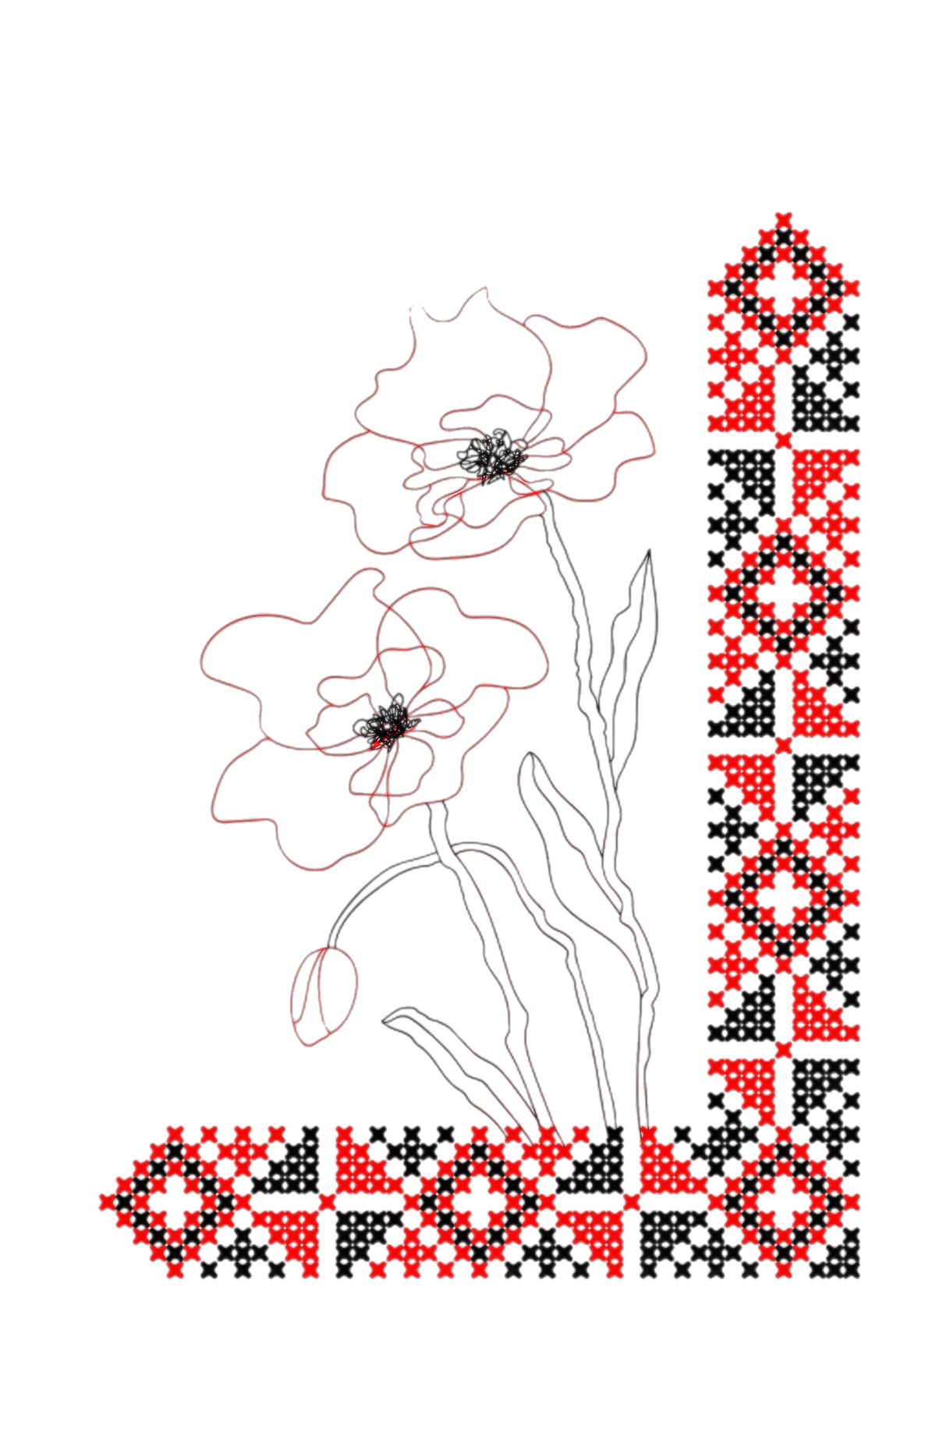
У 1828 році шістнадцятирічного Шевченка взяли до панського двору Енгельгардта у Вільшаній. Відомо, що спочатку він був кухарчуком, а потім слугою-козачком у панських покоях.
6 грудня 1829 року, як згадував потім поет у своїй «Автобіографії», пан та пані увечері поїхали на дворянське зібрання, а він, коли в домі все стихло, узявся перемальовувати портрет козака Платова. Повернувшись, пан застав хлопця за цим заняттям і жорстоко покарав – нібито від запаленої свічки могла спричинитися пожежа. Однак невдовзі Енгельгардт захотів мати свого власного художника і коли у 1831 році переїхав до Петербургу, разом з іншою челяддю забрав і Тараса. У 1832 році пан віддав його на чотири роки в науку до живописця В. Ширяєва.
22 квітня 1838 року за величезні за тими мірками гроші – 2500 рублів асигнаціями, одержаними від лотереї, на якій було розіграно портрет Василія Жуковського роботи Карла Брюллова, Шевченко отримав волю. Він почав відвідувати класи Академії художеств як вільний слухач. До 1844 року навчався під керівництвом К. Брюллова, користувався його багатою бібліотекою, деякий час навіть жив у нього на квартирі.

Slide 4


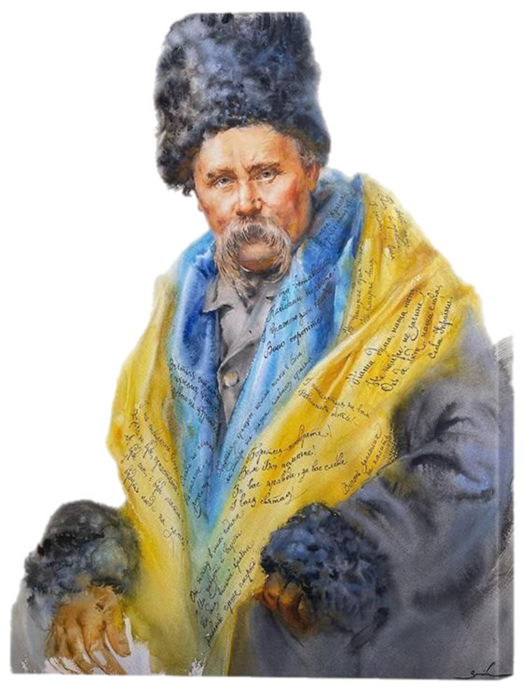
На початку 1857 року друзі поета домоглися царського розпорядження на його звільнення. Офіційного дозволу Шевченку довелось чекати до серпня. Повернення поета вітали всі прогресивні верстви Петербургу. Оповитий ореолом борця-мученика, він викликав особливо велике захоплення у молоді. 23 січня 1860 року вийшло нове видання «Кобзаря», хоч і понівечене в окремих місцях царською цензурою, проте в цілому значно повніше, ніж «Кобзар» 1840 року.
10 березня життя Т. Шевченка обірвалося. Він був похований на Смоленському кладовищі. «Були в нас на Україні великі воїни, великі правителі, а ти став вище за всіх їх, і сім'я рідна в тебе найбільша, зібралися до тебе усіх язиків люди, як діти до рідного батька», – так сказав, звертаючись до померлого поета, Пантелеймон Куліш.

Slide 5
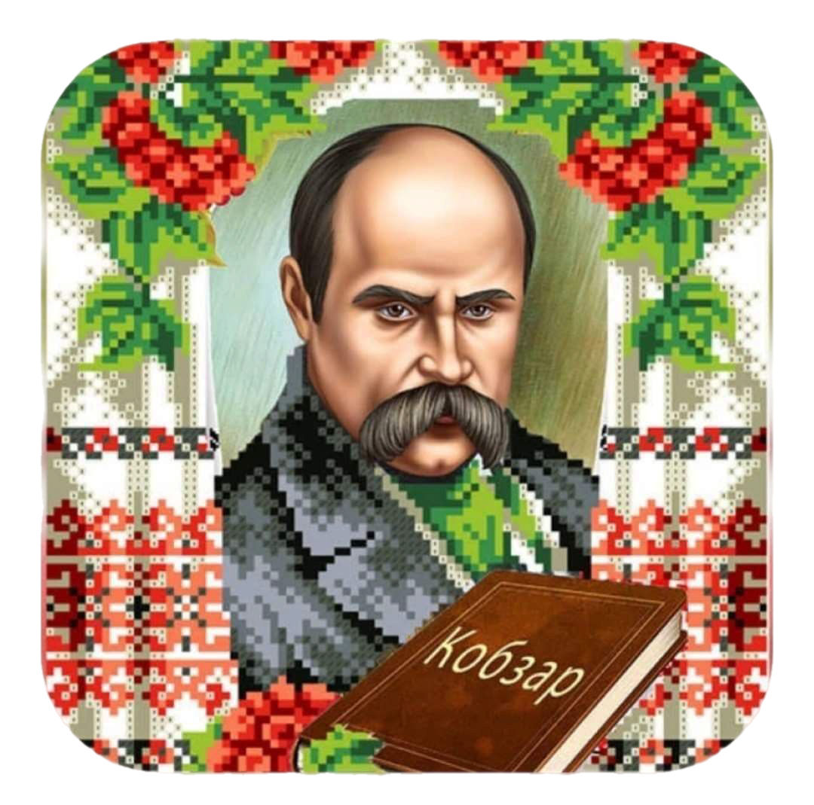

ВІКТОРИНА
«ЩО МИ ЗНАЄМО
ПРО ШЕВЧЕНКА»

Slide 6

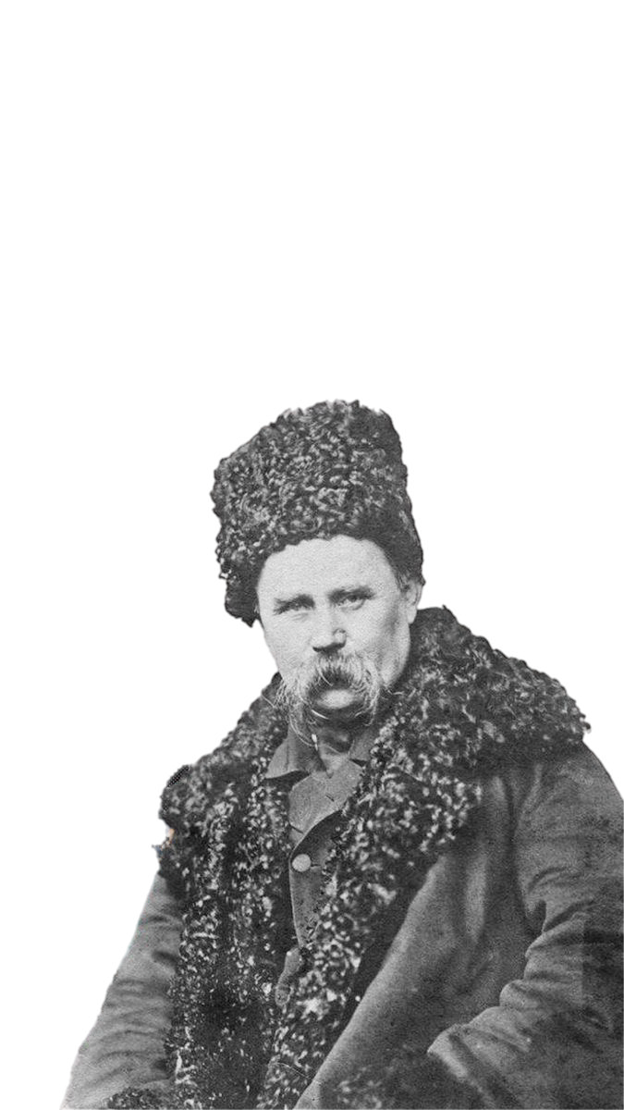

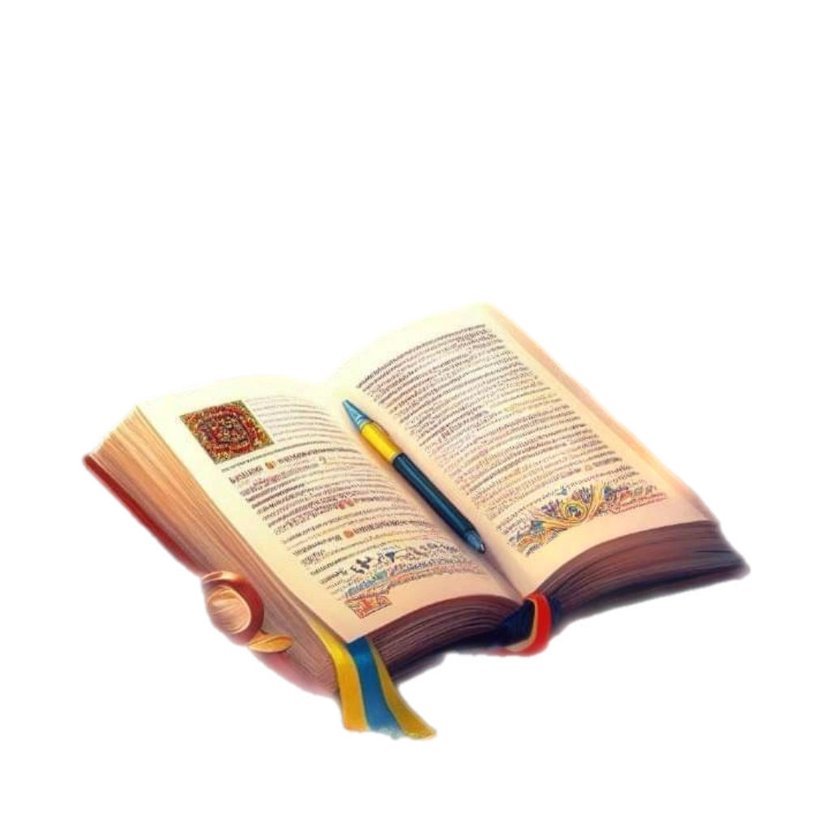
КОЛИ НАРОДИВСЯ
Т.Г.ШЕВЧЕНКО?
9 БЕРЕЗНЯ 1814Р.

Slide 7
ДЕ НАРОДИВСЯ
Т.Г.ШЕВЧЕНКО?
СЕЛО МОРИНЦІ, КИЇВСЬКА ОБЛАСТЬ

Slide 8
В ЯКОМУ РОЦІ СВІТ
ПОБАЧИВ «КОБЗАР»?
У 1840 Р.

Slide 9
ДЕ ПОХОВАНИЙ
Т.Г. ШЕВЧЕНКО?
У КАНЕВІ, НА ВИСОКІЙ ГОРІ

Slide 10


